Slide 1




Notes:
Hỏi HS Tiết trước học bài gì
Trước khi học bài mới chúng mình cùng ôn bài cũ qua trò chơi Hộp quà bí mật.
GV tổ chức cho HS chơi

Slide 2


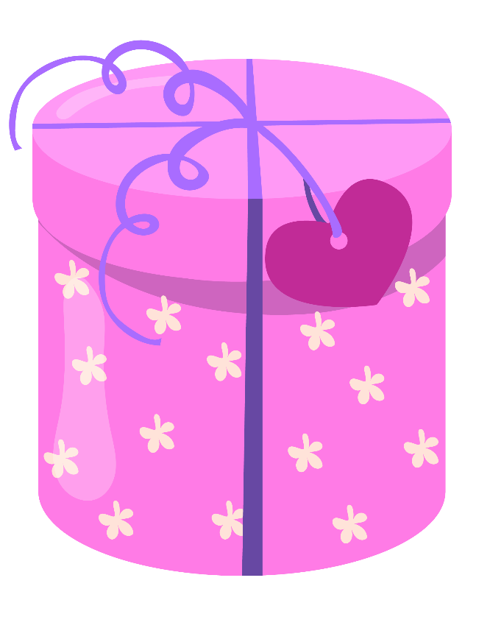
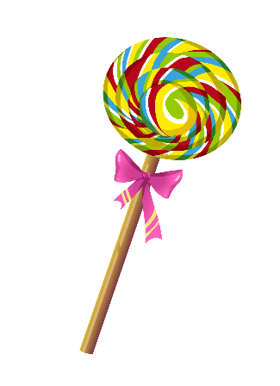

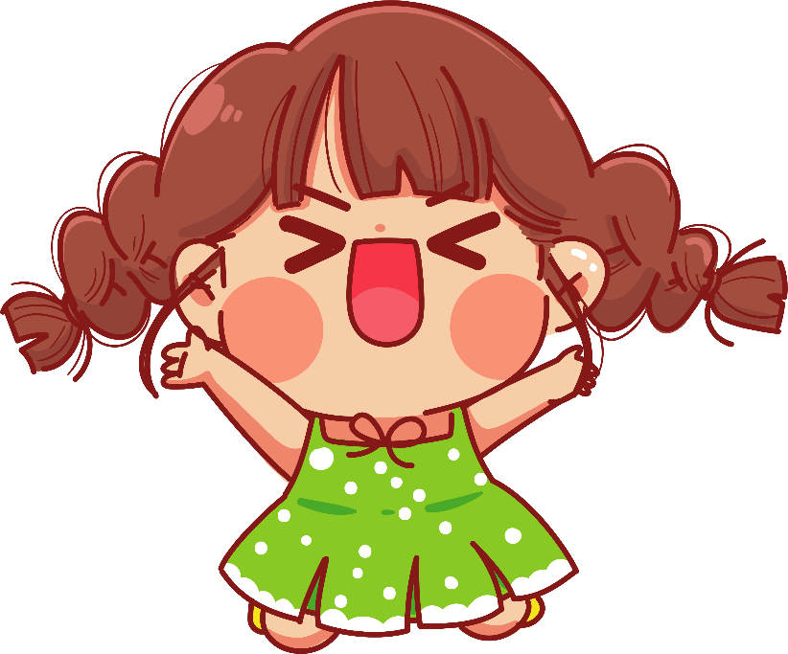

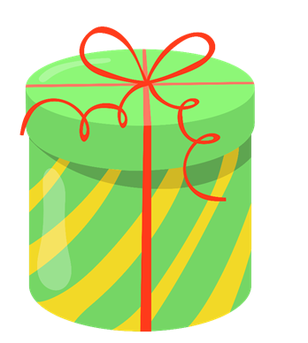


Notes:
Có 4 hộp quà 2 đọc, 1 nói, 1 viết bảng

Slide 3
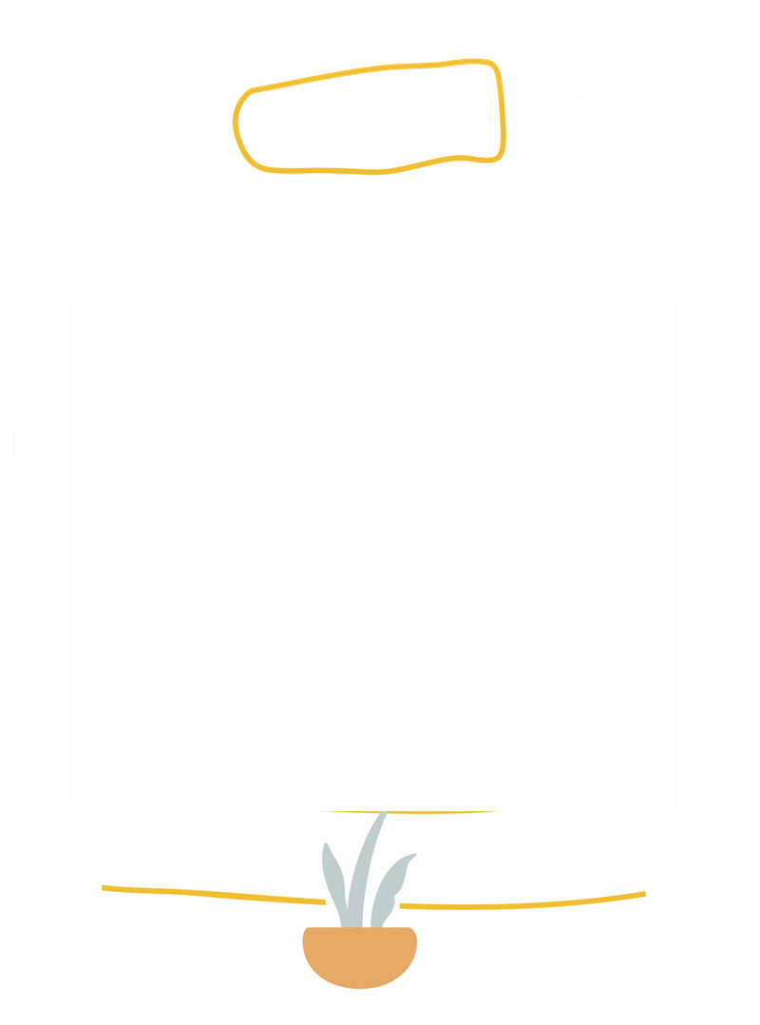


Đọc to
bố mẹ
lá na

Slide 4

Nói câu với từ
nơ đỏ

Slide 5
Viết bảng:
cá mè

Slide 6
Đọc to
Bố mẹ cho Hà đi ca nô.

Slide 7
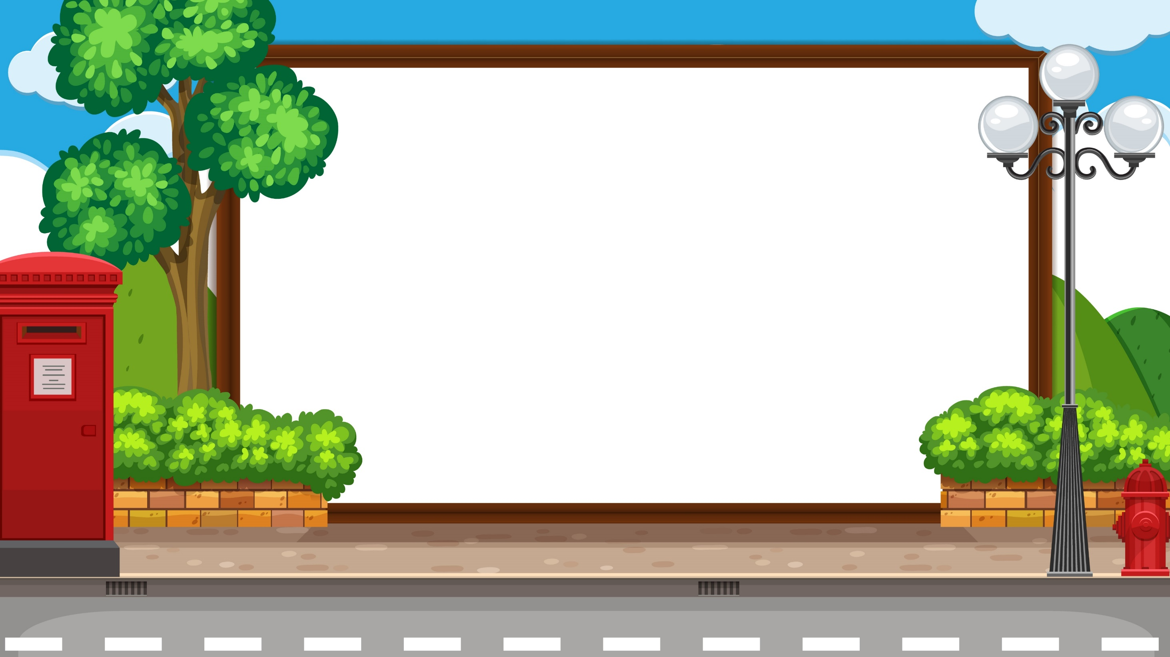

Bài 17
G g Gi gi
Notes:
Hôm nay lớp chúng ta học bài 17 g, gi. Các con sẽ biết đọc, viết các tiếng từ có âm g, gi. Biết phân biệt hai âm này và biết cách sử dụng âm g.

Slide 8
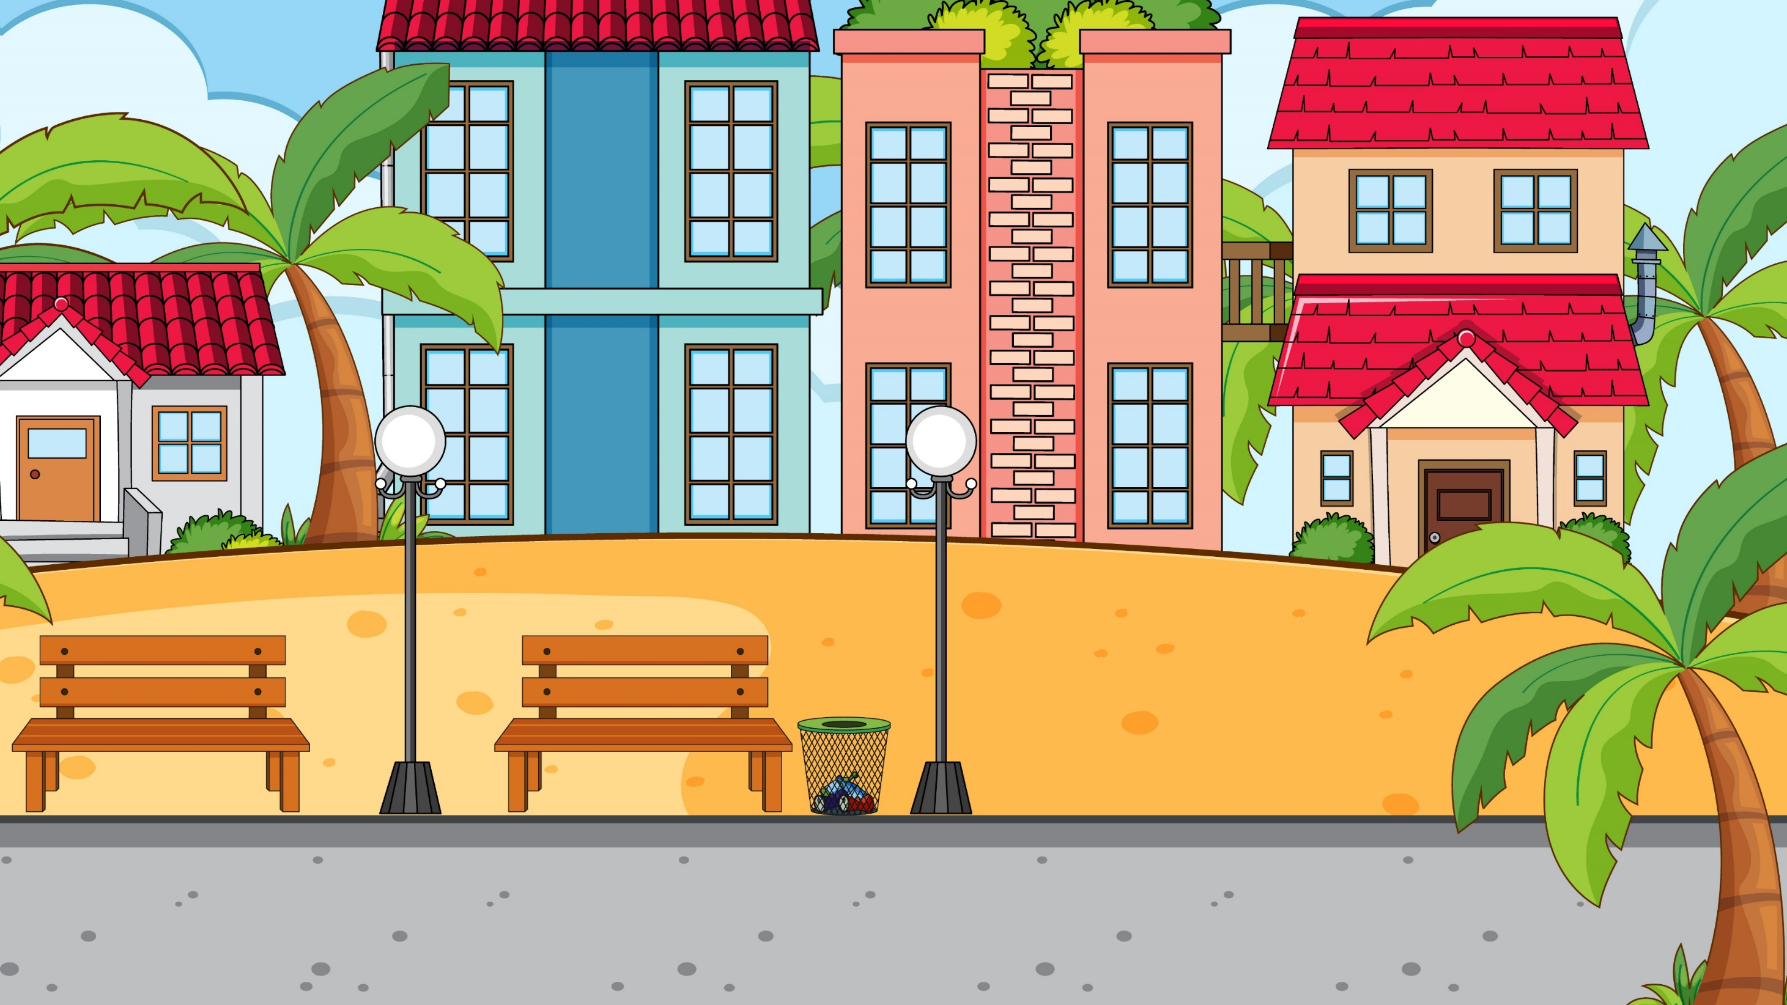

Tiết 1
Notes:
Chúng mình cùng vào tiết 1

Slide 9
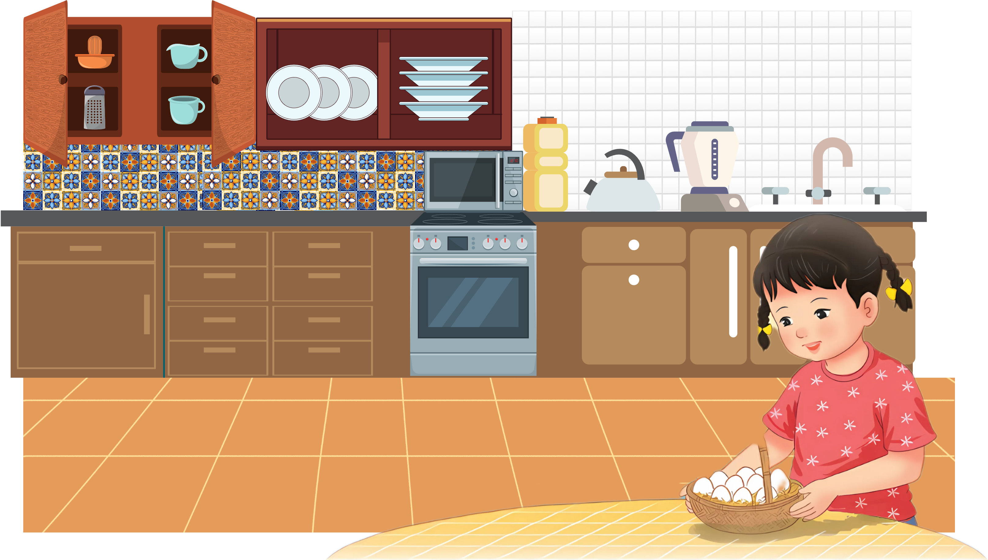
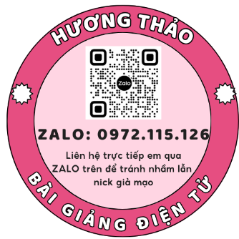
Notes:
Quan sát tranh cho cô biết bạn Hà có gì?
Bạn Hà có giỏ trứng gà ạ
Đúng rồi? Bạn Hà có giỏ trứng gà chính là nội dung chính của bức tranh.

Slide 10
Nhận biết
1
Hà có giỏ trứng gà.
gi g
Notes:
Cô mời 1 bạn đọc lại
- GV giới thiêu: Trong câu nội dung có tiếng giỏ, và tiếng gà có âm g và âm gi hôm nay chúng ta học đấy.

Slide 11
So sánh
g
gi
i
Notes:
So sáng G và Gi có điểm gì giống và khác nhau: âm g có 1 âm, âm gi được ghép bởi âm g và âm I ạ. GV nhận xet. Con rất giỏi. Khen con.

Slide 12
Đọc
2
g
gi
g
a
gi
ơ
gà
giơ
g
g
g
gi
gi
gi
ga
gỗ
gụ
giá
giò
giỗ
Notes:
Cô mời HS lấy trong giỏ cho cô âm g. HS lấy âm g. Giơ bảng, GV nhận xét.
GV chiếu g. gọi 1 HS đọc, nối tiếp, đồng thanh.
Có âm g, ghép cho cô tiếng gà. HS ghép, giơ bảng, nhận xét
GV chiếu, gọi HS đánh vần cá nhân, nối tiếp, đồng thanh
GV hỏi: Âm g ghép với âm I chúng ta được âm gì? Âm gi ạ
Chiếu bảng: HS đọc các nhân, nối tiếp, đồng thanh
Nêu cho cô cách ghép tiếng giơ
HS nêu âm gi trước, âm ơ sau. HS nhận xét
GV chốt chiếu bảng. Gọi HS đánh vần cá nhân, nối tiếp, đồng thanh.
Gọi HS nêu các tiếng khác cũng có âm g, gi HS kể 3-4 tiếng
Các con rất giỏi, cô giới thiệu với các con thêm một số tiếng có âm, g gi. Ga gỗ gụ giá giò giỗ
Cô mời 1 bạn đọc
Bạn khác đọc lại.
Tìm cho cô các từ có các tiếng trên: nhà ga, gỗ gụ, giá đỗ, giò bò, giỗ cụ....
Các con thật giỏi! Các tiếng ghép lại với nhau có nghĩa tạo thành các từ.

Slide 13
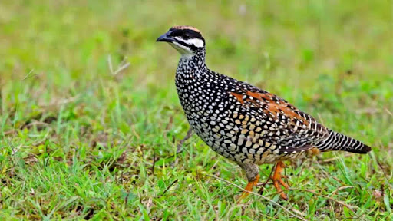
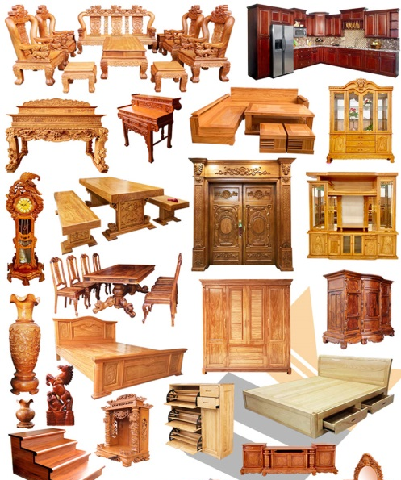
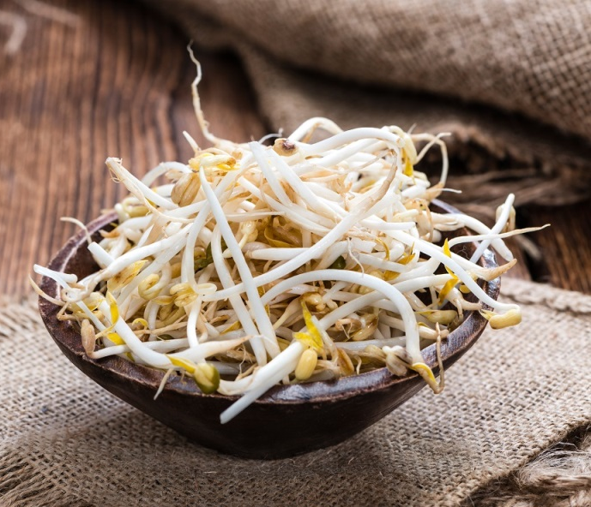
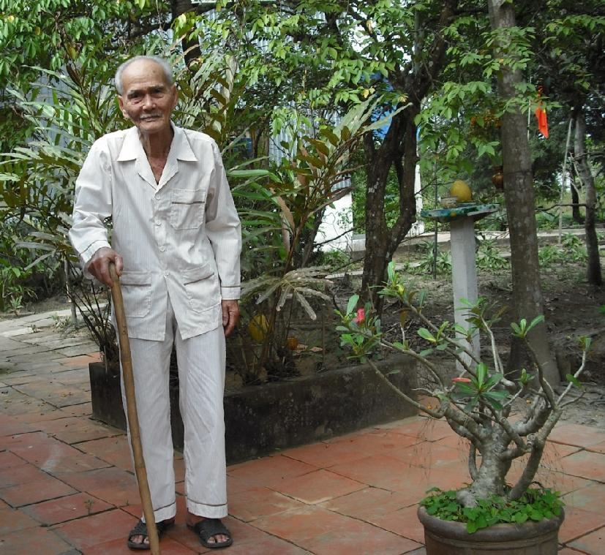
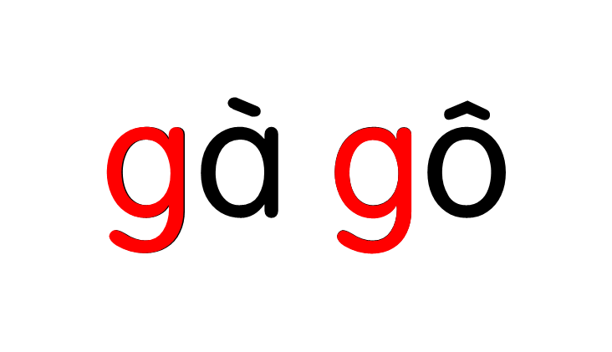
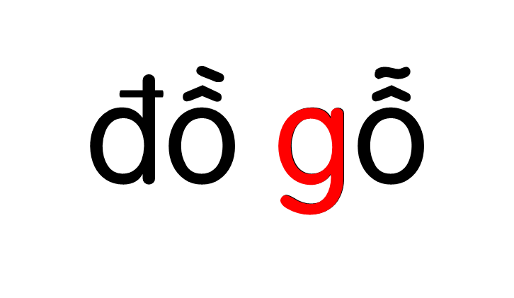
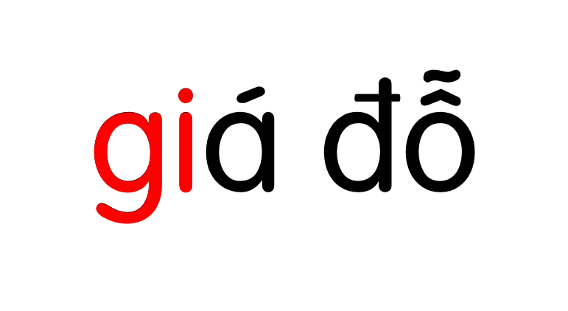

Notes:
Cô giới thiệu với các con 4 từ sau: gà gô, đồ gỗ, giá đỗ, cụ già
Cô mời 1 bạn đọc lại.
Nhận xét các từ trên có gì đặc biệt.
Các từ đều có 2 tiếng
Chúng ta cùng tìm hiểu nghĩa của các từ này nhé

Slide 14
g
gà gô
g
Notes:
Hay còn gọi là CHIM ĐA ĐA. Nó thích sống trong các bụi cây và đồi cỏ tranh, làm ổ đẻ trứng dưới đất, thức ăn chủ yếu của chúng là thực vật và hạt

Slide 15
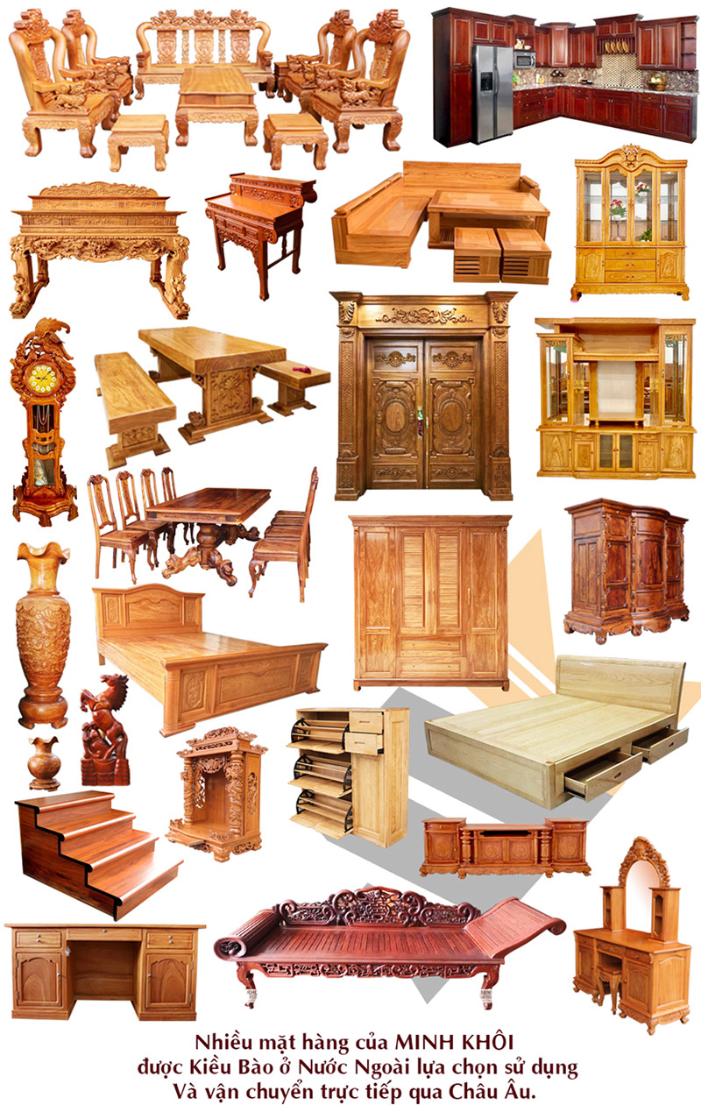
đồ gỗ
g
Notes:
Kể tên một số đồ gỗ có trog nhà em?

Slide 16
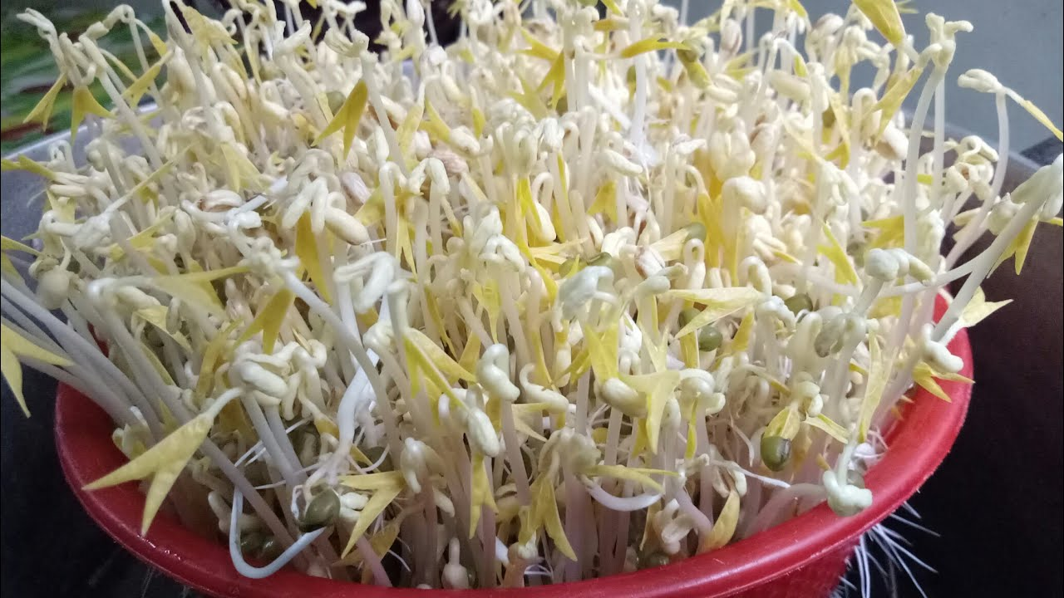
giá đỗ
gi
Notes:
Giá đồ làm từ gì?

Slide 17
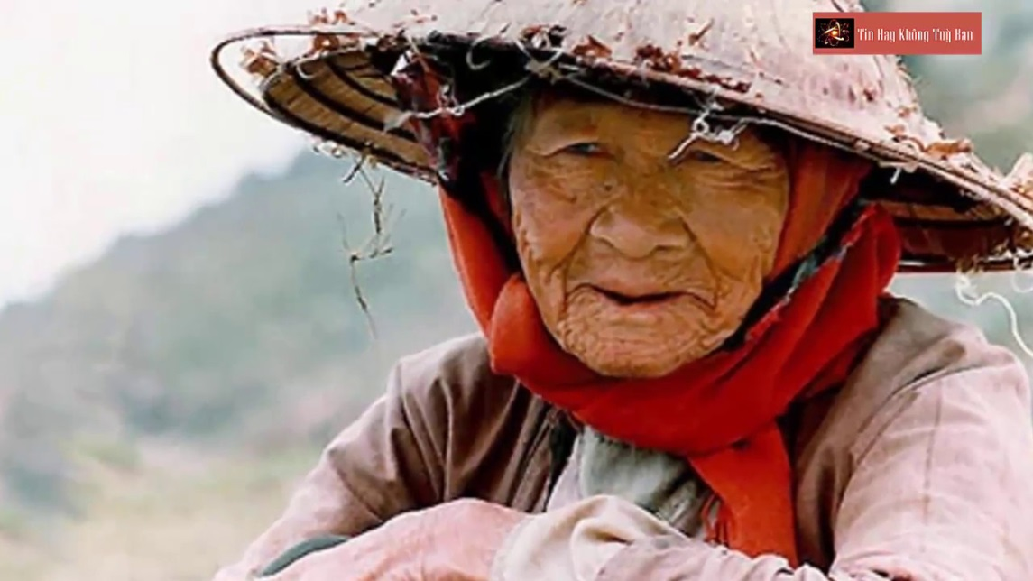
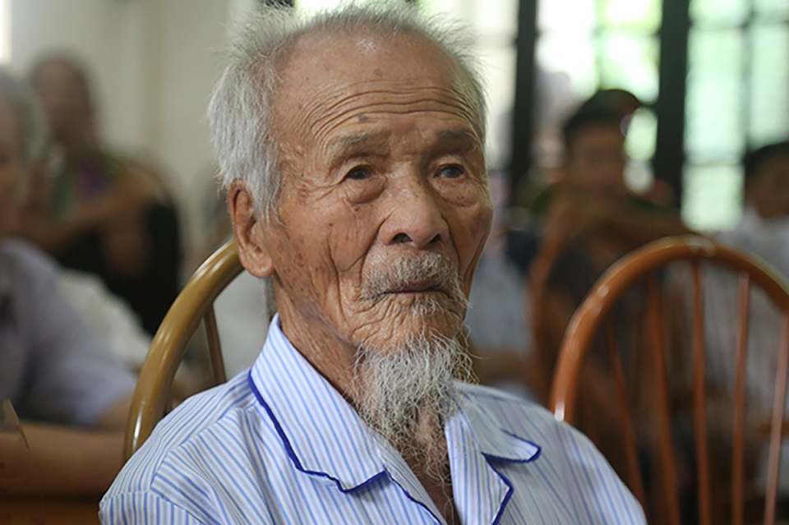
cụ già
gi
Notes:
Cụ già là nói đến ai?

Slide 18
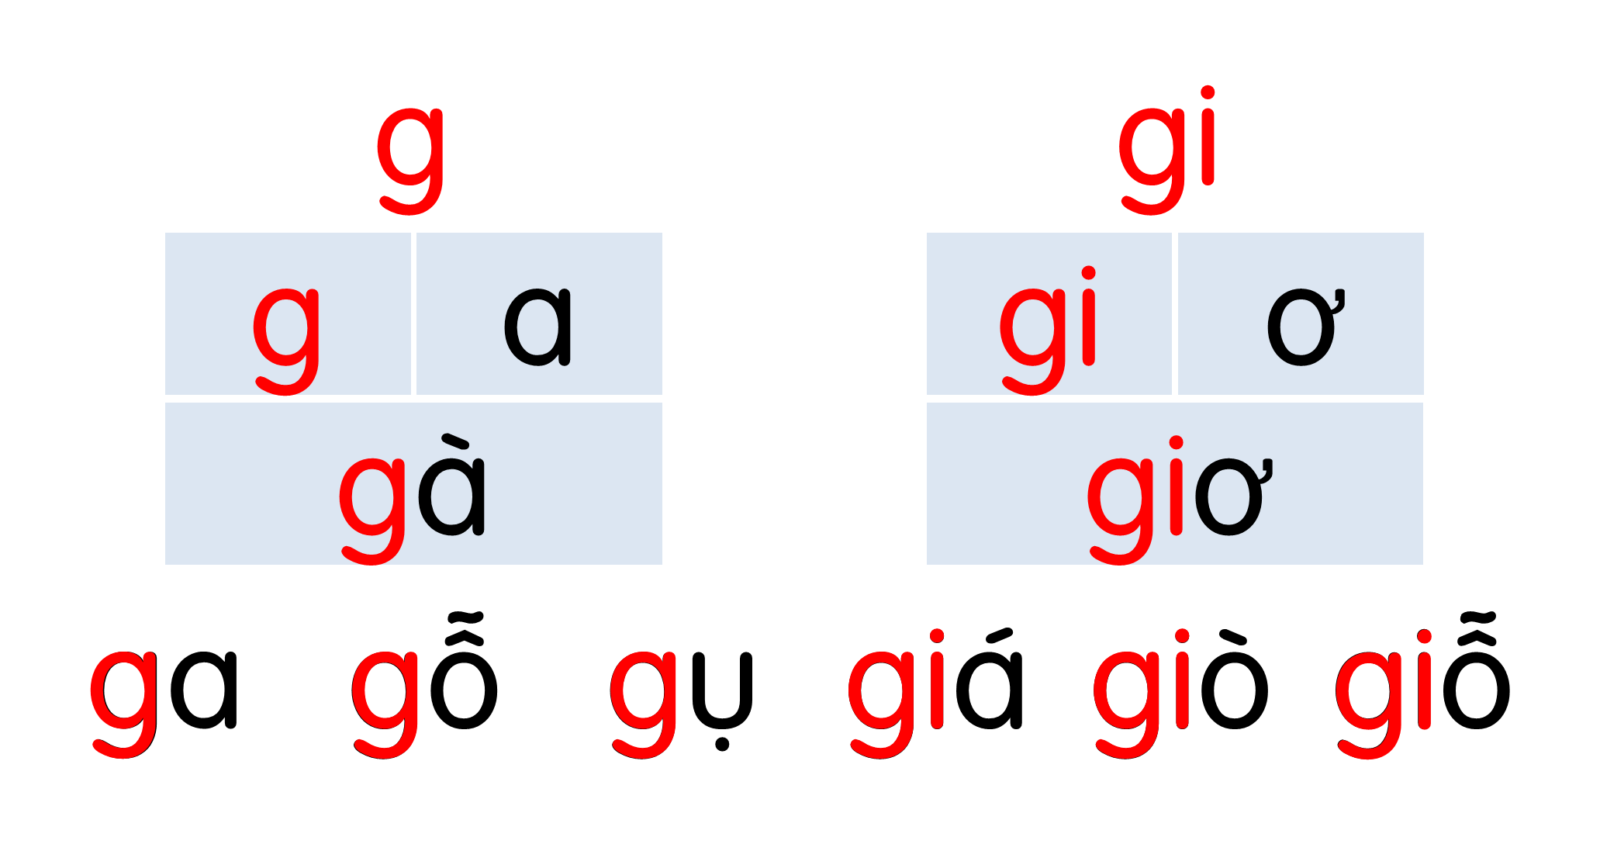
Notes:
Cho HS đọc lại bài

Slide 19
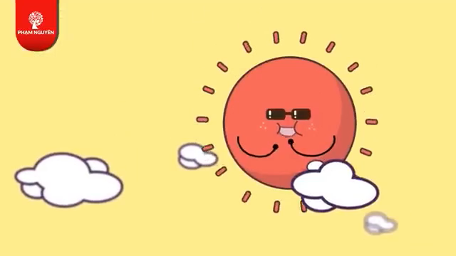
Notes:
Múa hát

Slide 20
Viết bảng
3
Notes:
GV hướng dẫn HS viết âm m, n trên bảng (HS quan sát) Gọi HS nhận xét cách viết 2 chữ.
M, N đều cao hai li. M và N đều được viết bắt đầu bằng nét móc xuôi, và có nét móc hai đầu. Chữ m them nét 1 nét móc xuôi lớn ở giữa ạ.
GV nhận xét và cho HS viết bảng. Giơ bảng, nhận xét
GV hướng dẫn viết chữ mè và chữ nơ. Chú ý nối từ m-e.
HS viết và giơ bảng nhận xét.

Slide 21
Tiết 2

Slide 22
Đọc lại

Slide 23
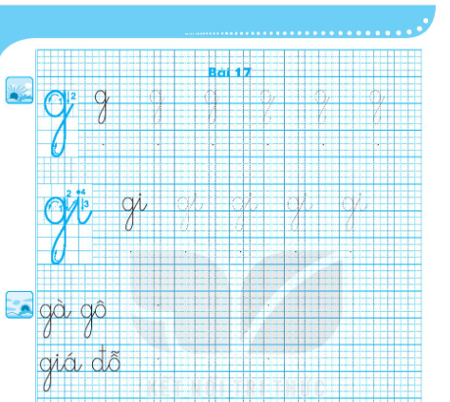

Viết vở
3

Slide 24
Notes:
Múa hát

Slide 25
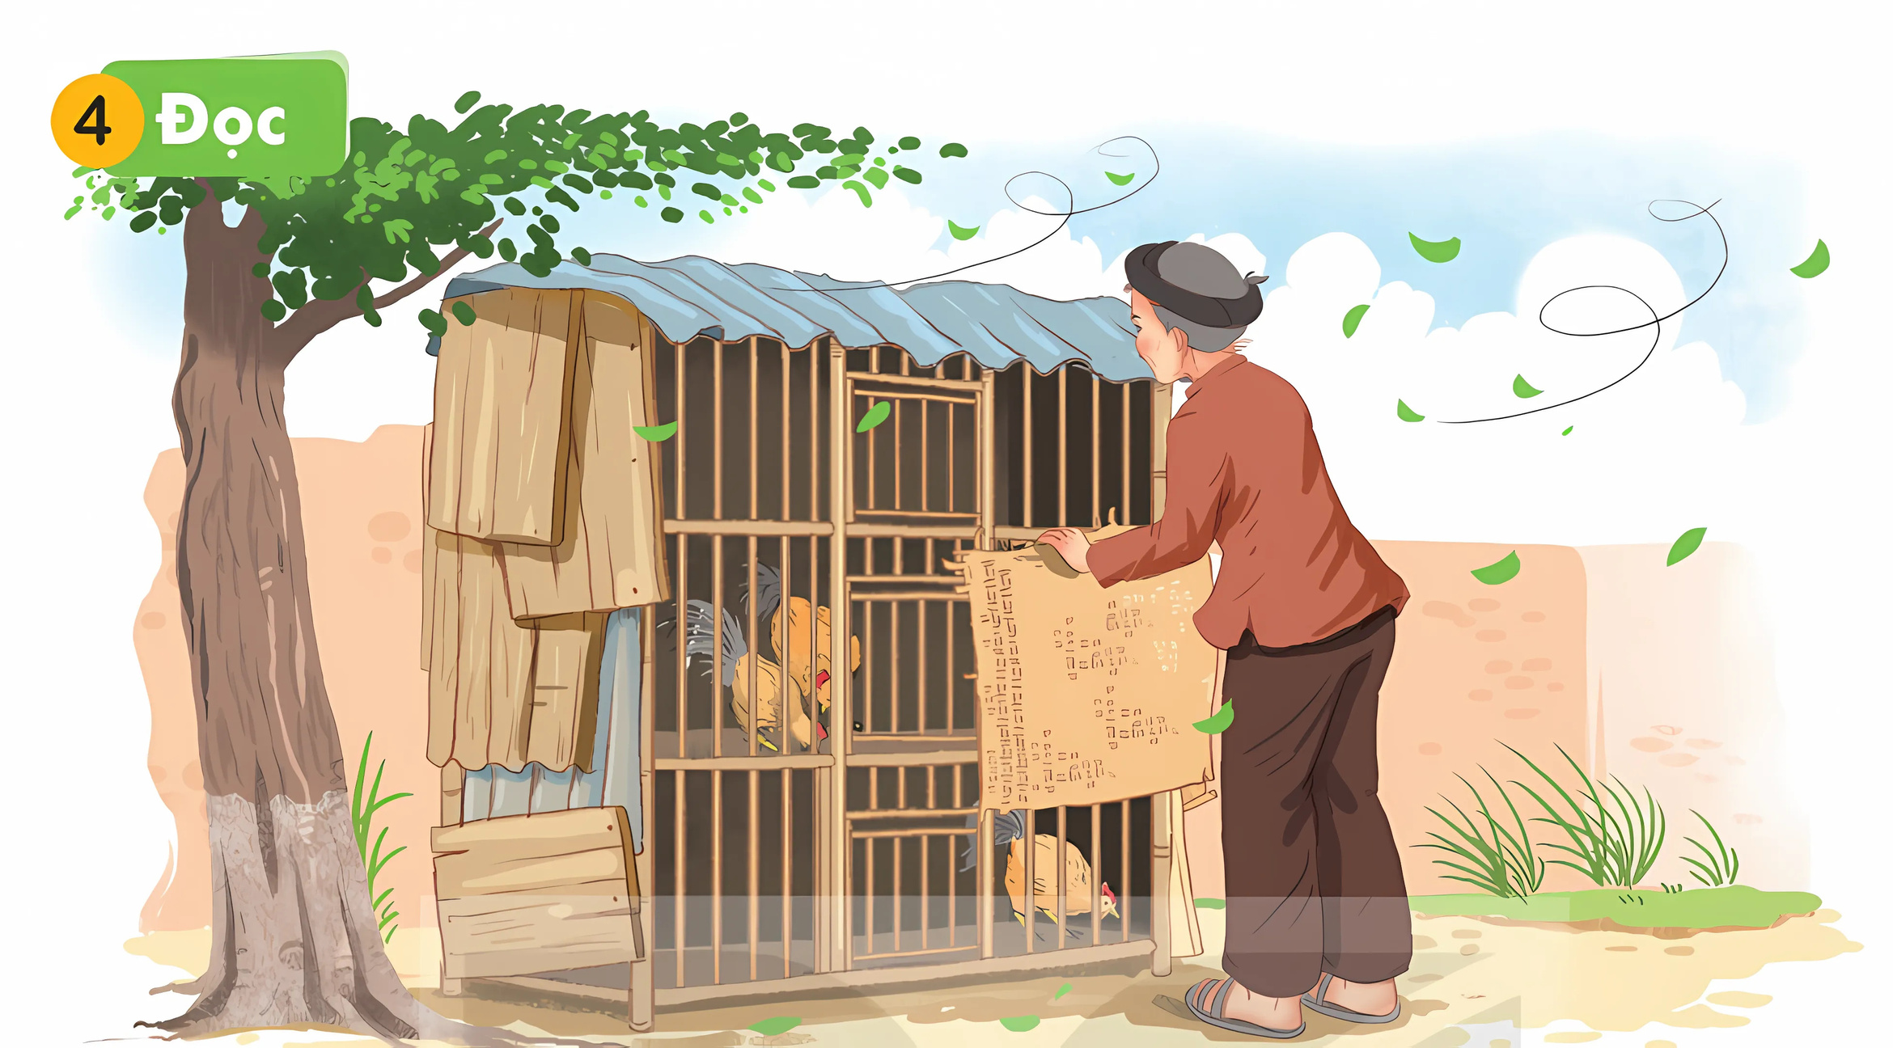


Slide 26
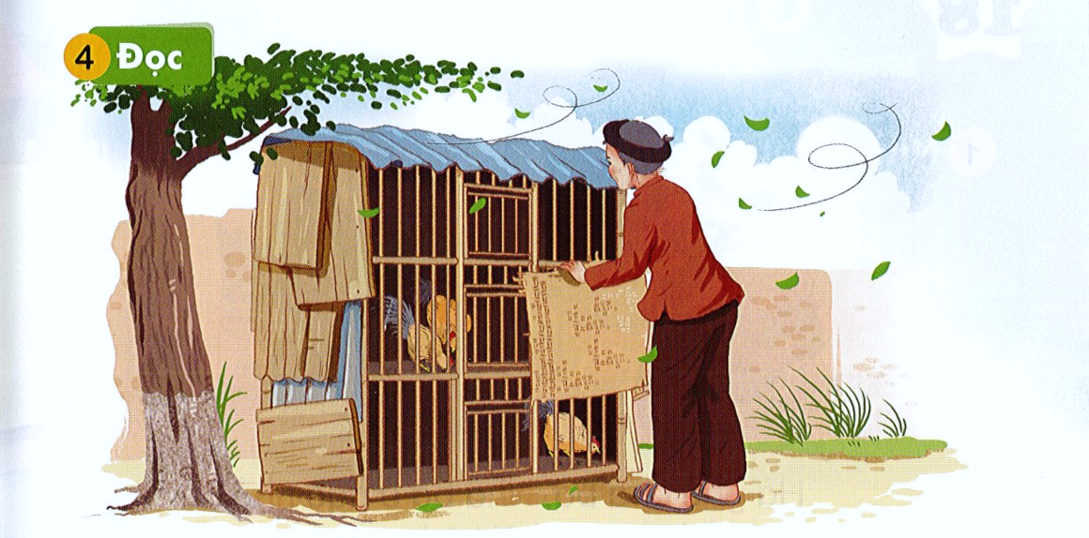
Đọc
4
Bà che gió cho ba chú gà.
gi
g

Slide 27
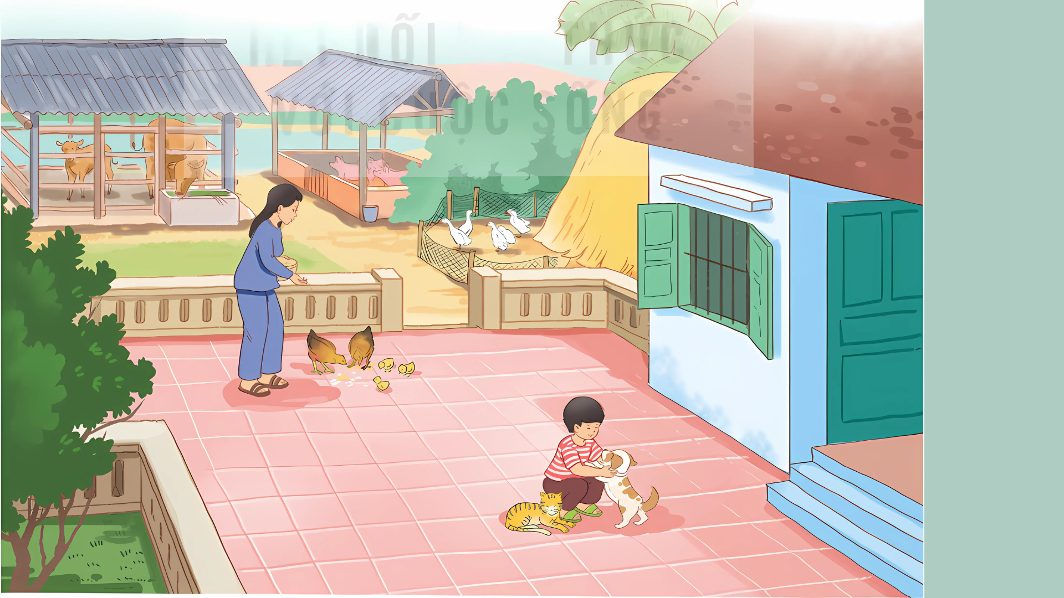
Nói
6
- Nói về một con vật nuôi trong nhà mà em yêu thích.
- Nêu thêm những lợi ích của vật nuôi đối với cuộc sống hằng .ngày
Vật nuôi

Slide 28





Slide 29


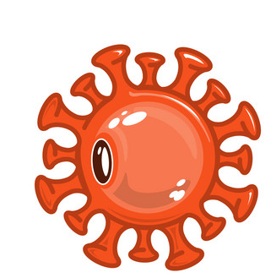

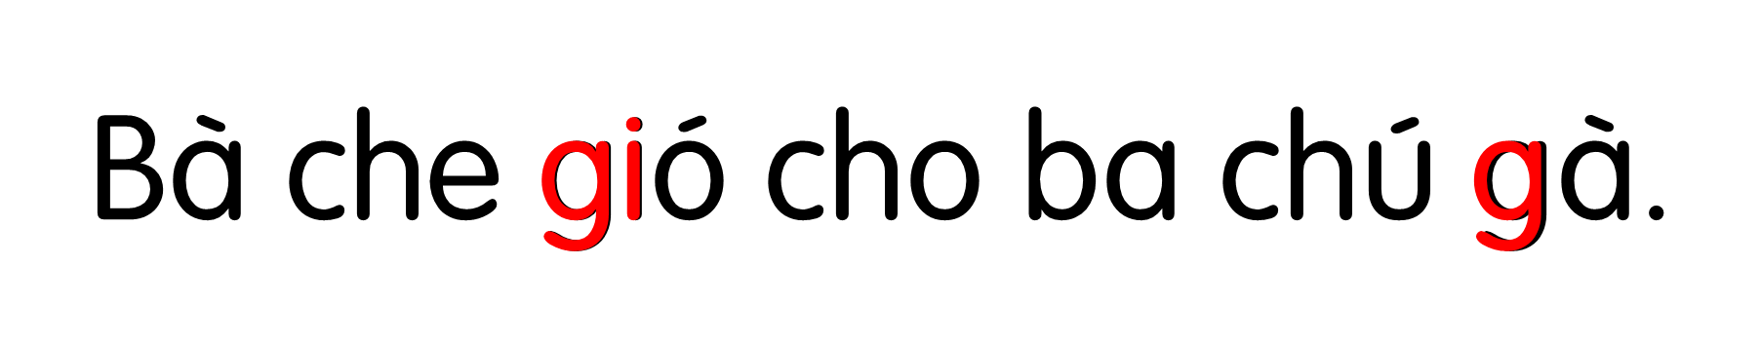
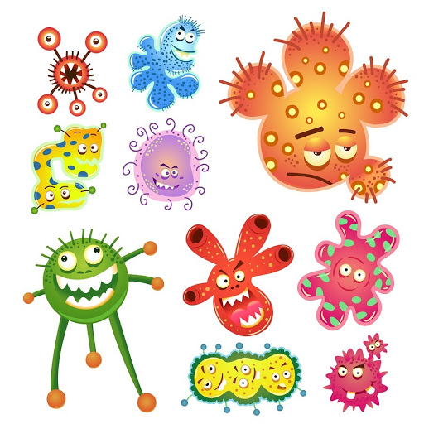

Slide 30


